Slide 1
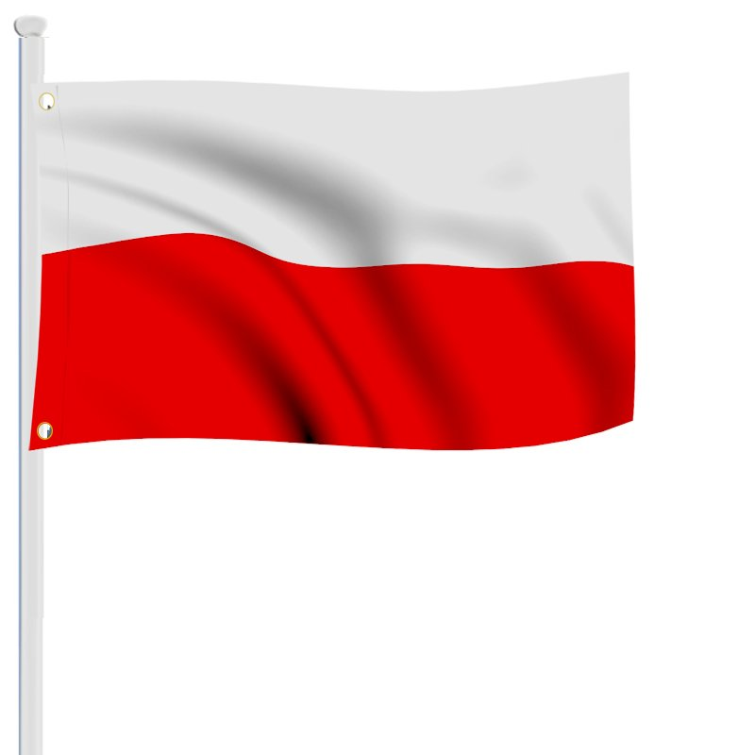
Polska
Oto prezentacja o naszej kochanej Polsce. W tej prezentacji dowiesz się jak wyglądają nasze symbole narodowe i poznasz różne ciekawostki o Polsce.
Miłej lektury życzy klasa 2c

Slide 2
Wstęp Polska zaprasza
Jest wiele pięknych miejsc na świecie, które warto odwiedzić.
Bez dwóch zdań! Ale zanim wyruszysz w świat, poznaj kraj, w którym mieszkasz – jego historię, zabytki i przyrodę. Ile osób znanych i podziwianych w świecie pochodzi właśnie z Polski? Jakie smaki i kolory charakteryzują nasz kraj, jakie legendy o nim opowiadają oraz jakie bogactwa skrywa? Czeka cię zadziwiająca wyprawa przez nasz kraj: Polskę.

Slide 3
Hymn
Każde państwo ma swoje symbole narodowe, czyli: hymn, flagę i godło. To trzy elementy, które jednoczą wszystkich rodaków. Hymn to jeden z nich. Powinien go znać każdy rodak. Hymn śpiewa się na każdych ważnych uroczystościach typu: po zwycięstwie naszych sportowców, czy w innych doniosłych momentach w których chcemy się poczuć jak jedna wielka rodzina. Nie można żartować z hymnu tzn. np. zmieniać słowa itp. Hymn śpiewamy na baczność ponieważ musimy zachować postawę, żeby oddać szacunek naszej ojczyźnie. Na następnej karcie znajdują się słowa hymnu. Możecie zaśpiewać hymn kiedy wrócicie do szkoły lub sami w domu. Można to też zrobić z bliskimi. To podkład z https://www.youtube.com/watch?v=AJsWz9SlpfA i bez https://www.youtube.com/watch?v=HjA3X15JlYM podkładu. Powodzenia (:

Slide 4
Słowa hymnu
Jeszcze Polska nie zginęła kiedy my żyjemy.
Co nam obca przemoc wzięła, szablą odbierzemy.
Marsz, marsz, Dąbrowski, Z ziemi włoskiej do Polski. Za twoim przewodem złączym się z narodem. X2
Przejdziem Wisłę, przejdziem Wartę, Będziem Polakami.
Dał nam przykład Bonaparte, jak zwyciężać mamy.
Marsz, marsz, Dąbrowski...
Jak Czarniecki do Poznania po szwedzkim zaborze,
Dla ojczyzny ratowania wrócim się przez morze.
Marsz, marsz, Dąbrowski...

Slide 5
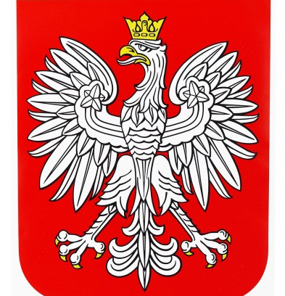
Znak orła
Biało-czerwone barwy i piękny, dostojny orzeł towarzyszący nam od wieków. A czy wiesz, skąd się wzięły? Żeby poznać ich historię, należy sięgnąć do początków naszego państwa. Tą przepiękną opowieść znajdziecie w dodatkowej karcie.
Polskie godło zmieniało się przez lata i kto wie może się zmieniać jeszcze i jeszcze. Godło ma każde państwo także i Irlandia. Wasze godło to złota harfa na niebieskim tle. Jeśli się mylę możecie mnie poprawić. Niby mówi się, że na naszym godle jest orzeł, ale tak naprawdę to bielik który nie jest orłem. Pochodzi on z rodziny jastrzębiowatych, jest oczywiście drapieżny. To że nie jest orłem nie znaczy, że jest małym słodkim ptaszkiem, jest on waleczny tak jak orzeł.

Slide 6
Legenda o Lechu, Czechu i Rusie
Jak głosi legenda, trzej bracia Lech, Czech i Rus wyruszyli w świat, by znaleźć dla siebie i swoich ludzi najlepsze miejsce do życia. Pierwszy poszukiwania zakończył Rus, drugi odłączył się Czech, tylko Lech nadal podążał przez pola i lasy. Dzień chylił się już ku wieczorowi, kiedy Lech postanowił położyć się pod wielkim dębem i odpocząć. Gdy spojrzał w górę, na szczycie korony zobaczył wspaniałe gniazdo, a w nim ogromnego ptaka. Był to orzeł. Nagle ptak zerwał się do lotu, wzbił wysoko, jakby chciał skrzydłami sięgnąć zachodzącego słońca. Lech stał jak zaczarowany i podziwiał cudowny widok białego orła na tle czerwonego słońca. Wtedy zdecydował, że tu właśnie zbuduje osadę dla swojego rodu, a biały orzeł na czerwonym tle będzie jego znakiem rozpoznawczym.

Slide 7
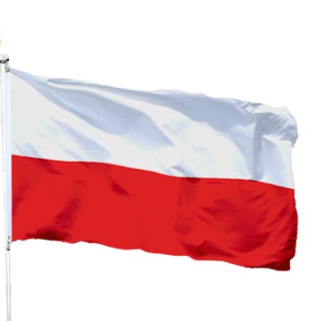
Flaga
Flaga jest najbardziej znanym symbolem narodowym. Flaga polski ma takie same kolory jak herb (oczywiście nie ma złotego) o którym wam wcześniej mówiłem czyli biały i czerwony. Uwaga nie można mówić, że flaga Polski jest czerwono-biała bo wtedy to flaga Maroko. Jest bardzo podobna, ale ma na górze czerwony, a na dole biały. Jest bardzo dużo flag, które mają takie barwy np. Dania, Japonia, Szwajcaria itd…Flagę wiesza się na różnych ważnych budynkach, w których urzędują najważniejsze osoby w państwie jak prezydent, premier czy posłowie. Nasza flaga ma nawet własne święto. Jest to święto obchodzone 2 maja. Nazywa się: Dzień Flagi Rzeczpospolitej Polskiej. W to święto wieszamy flagi, bo pomaga to budować tożsamość narodową.

Slide 8
Ciekawostki
Flaga jest biało-czerwona, tak, ale czemu? Na to pytanie jest odpowiedź. Biel symbolizuje siłę i dostojeństwo orła. Czerwień za to oznacza waleczność tego ptaka oraz wszystkich rodaków, którzy przez lata przelewali krew za naszą ojczyznę.
Aktualnie Polskę zamieszkuje ponad 38.5 mln osób.
W Polsce jest 908 miast. Jednym z nich jest Warszawa-stolica Polski. A moją małą ojczyzną jest Józefów, w którym mieszkam.

Slide 9
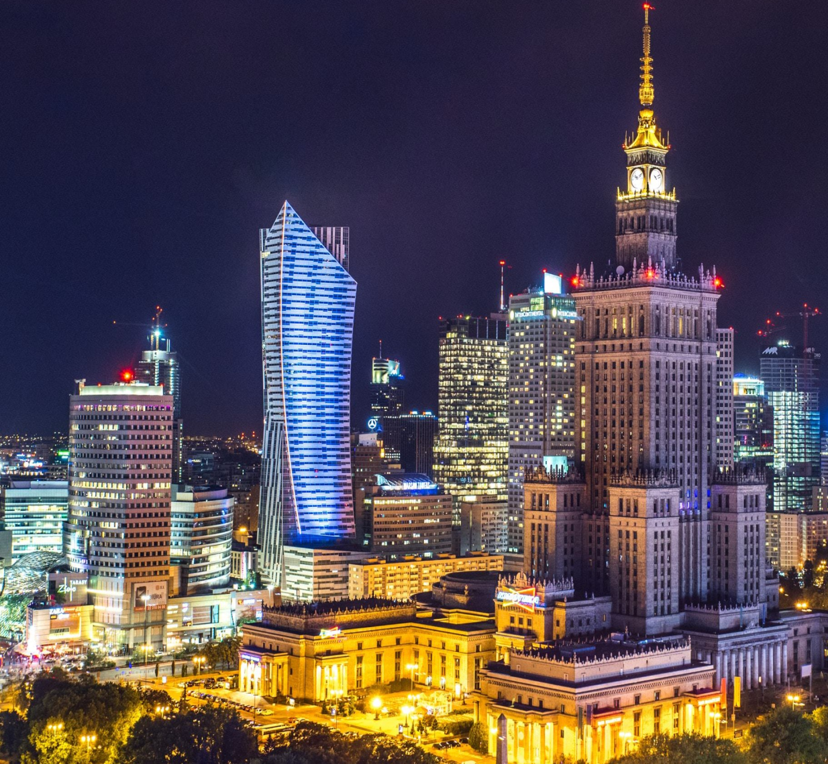
WARSZAWA

Slide 10
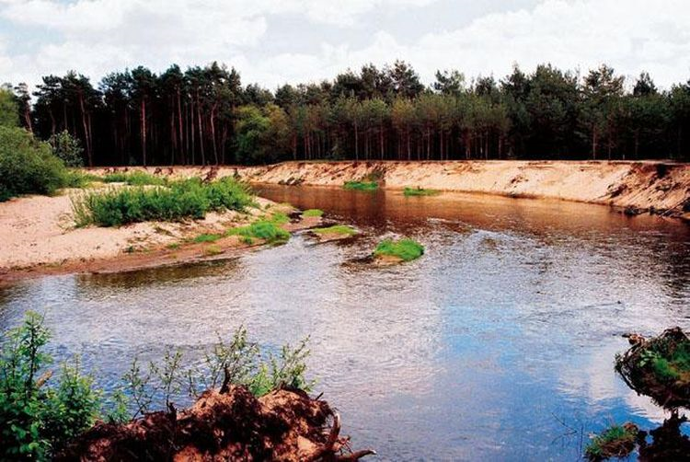
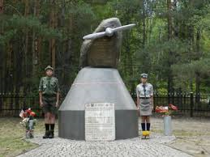
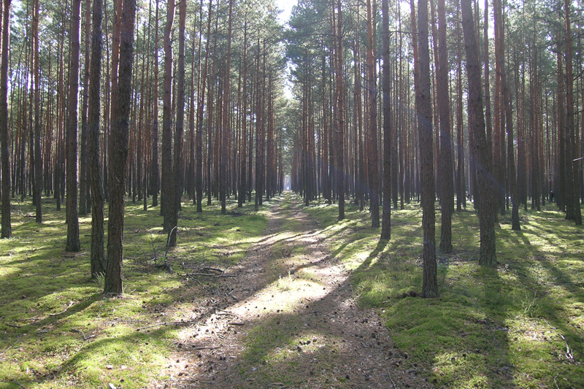
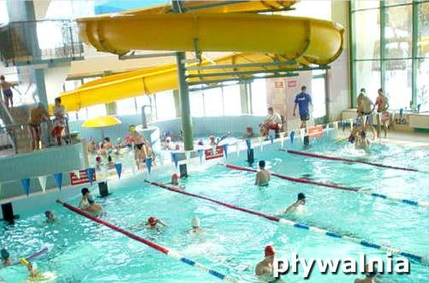
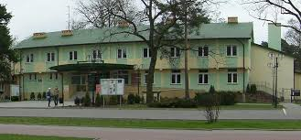
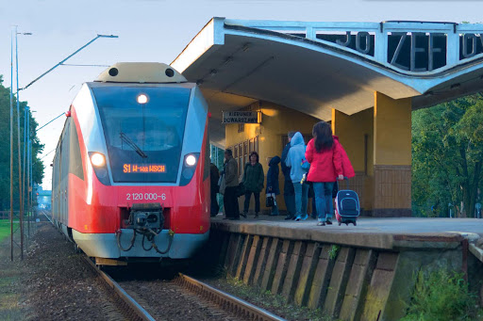
JÓZEFÓW
Pomnik Lotnika-na cześć lotników poległych w 1944 r.
rzeka Świder
Urząd Miasta

Slide 11
SERDECZNE POZDROWIENIA
Z JÓZEFOWA OD KLASY 2C

